Slide 1
Español 1A
TODO SOBRE MÍ
-Señora Fleming
via

Slide 2
TODO SOBRE MÍ
Español 1A
Toma nota
¿Cómo te llamas? (What is your name?)
Me llamo… (My name is…)
¿Cómo se llama? (What is his/her name?)
Él / Ella se llama… (His/Her name is…)
Objetivo: I can communicate information about myself.
Notes:
Distribute copies of the handout.

Slide 3
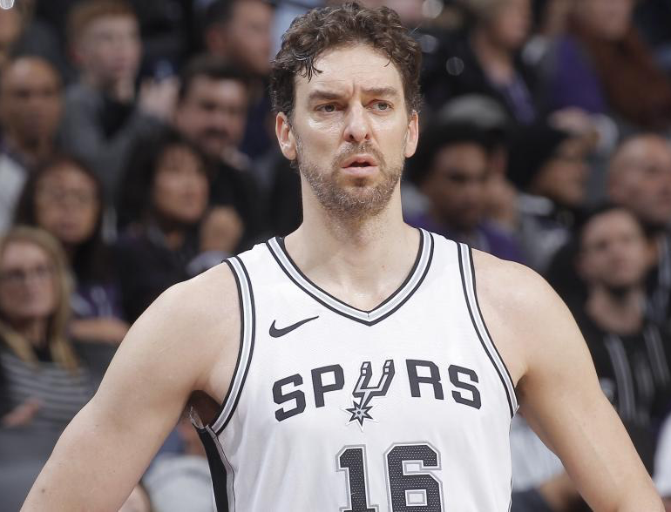
TODO SOBRE MÍ
Español 1A
¿Cómo se llama?
Él se llama Pau Gasol Sáez.
Nombre:
Apellidos:
Objetivo: I can communicate information about myself.
Notes:
Distribute copies of the handout.

Slide 4
TODO SOBRE MÍ
Español 1A
¿Quién es él?
Él se llama Pau Gasol Sáez.
Nombre: Pau
Apellidos:
El numero: dies y seis
Objetivo: I can communicate information about myself.
Notes:
Distribute copies of the handout.

Slide 5
TODO SOBRE MÍ
Español 1A
¿Quién es él?
Él se llama Pau Gasol Sáez.
Nombre: Pau
Apellidos: Gasol Sáez
Objetivo: I can communicate information about myself.
Notes:
Explain cultural part of having two last names.

Slide 6
TODO SOBRE MÍ
Español 1A
¿Quién es él?
Él se llama Pau Gasol Sáez.
Nombre: Pau (Name)
Apellidos: Gasol Sáez (Lastname)
Objetivo: I can communicate information about myself.
Notes:
Explain cultural part of having two last names.

Slide 7
Español 1A
TODO SOBRE MÍ
-Señora López-

Slide 8
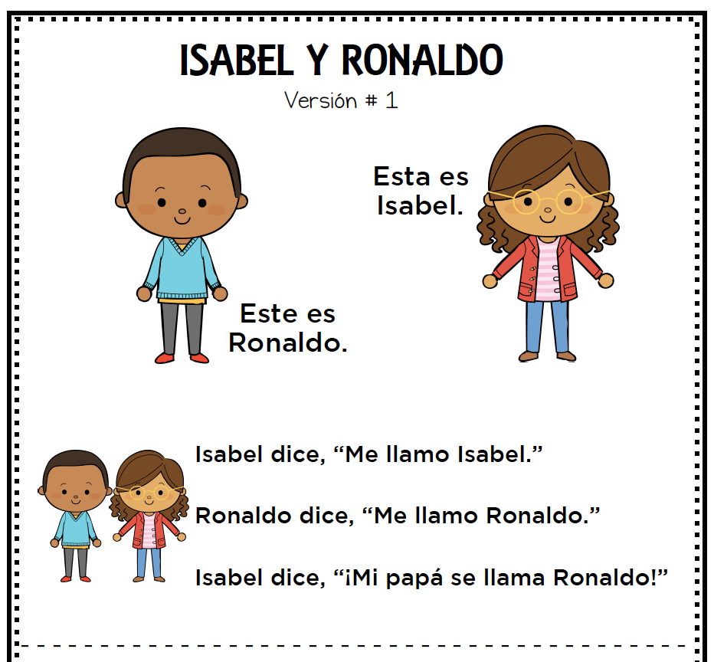
TODO SOBRE MÍ (Sra. Lopez)
Español 1A
¡Vamos a leer!
Objetivo: I can communicate information about myself.

Slide 9
TODO SOBRE MÍ
Español 1A
¡Vamos a leer!
Objetivo: I can communicate information about myself.

Slide 10
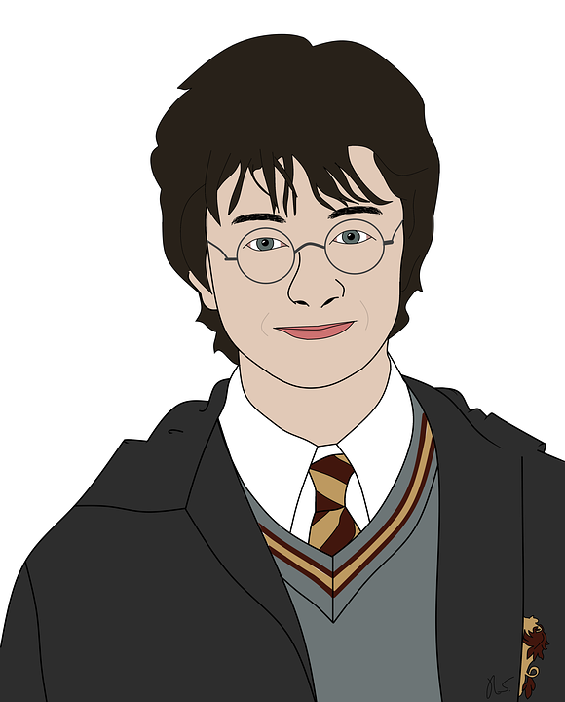
PARA COMENZAR
Español 1A
¿Cómo se llaman estas personas?
Complete the sentence:
Mi mejor amigo se llama
Objetivo: I can communicate information about myself.

Slide 11
Español 1A
TODO SOBRE MÍ
-Señora López-

Slide 12
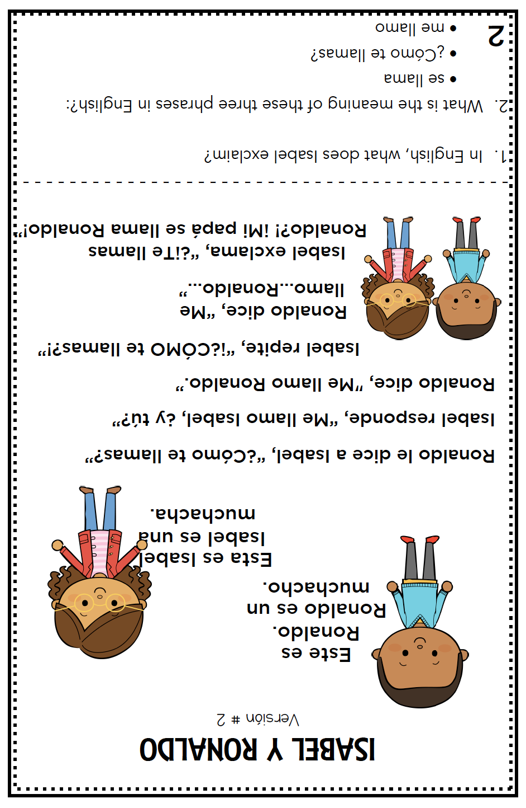
TODO SOBRE MÍ
Español 1A
Tarea
Get a copy of your reading comprehension:
Read version #2 of “Me llamo Ronaldo”
Answer the comprehension questions in English.
Objetivo: I can communicate information about myself.
Notes:
Explain cultural part of having two last names.

Slide 13
TODO SOBRE MÍ
Español 1A
Pasar lista
Cuando escuches tu nombre:
levanta la mano
dí “Sí” o “Presente”
Objetivo: I can communicate information about myself.
Notes:
Distribute copies of the handout.

Slide 14
TODO SOBRE MÍ
Español 1A
En la clase de español...
...es importante:
ESCUCHAR
a la maestra.
MIRAR
Objetivo: I can communicate information about myself.
Notes:
Distribute copies of the handout.

Slide 15
Español 1A
TODO SOBRE MÍ
-Señora López-

Slide 16
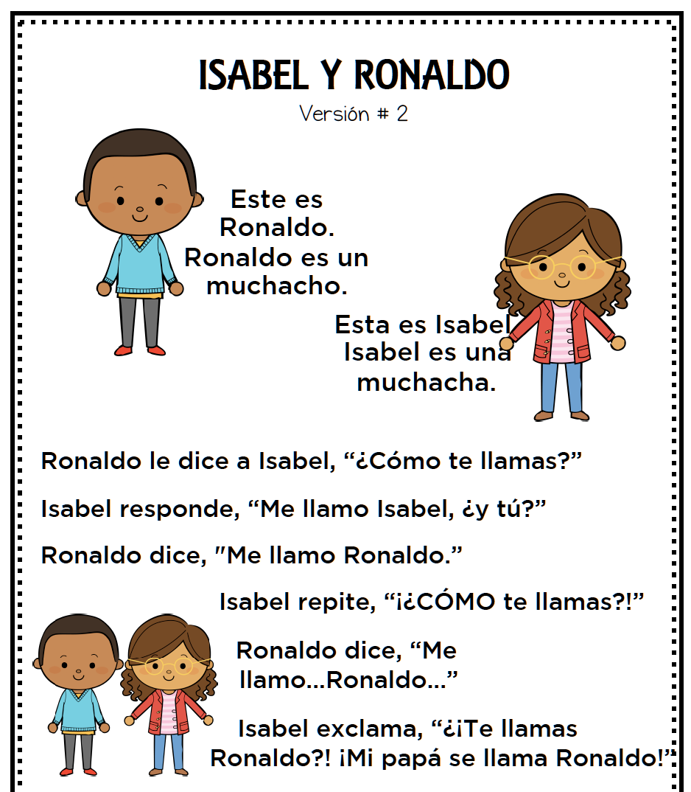
TODO SOBRE MÍ
Español 1A
Objetivo: I can communicate information about myself.

Slide 17
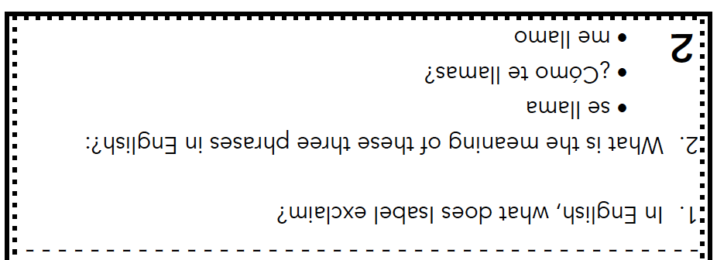
TODO SOBRE MÍ
Español 1A
Objetivo: I can communicate information about myself.

Slide 18
Español 1A
TODO SOBRE MÍ
-Señora López-

Slide 19
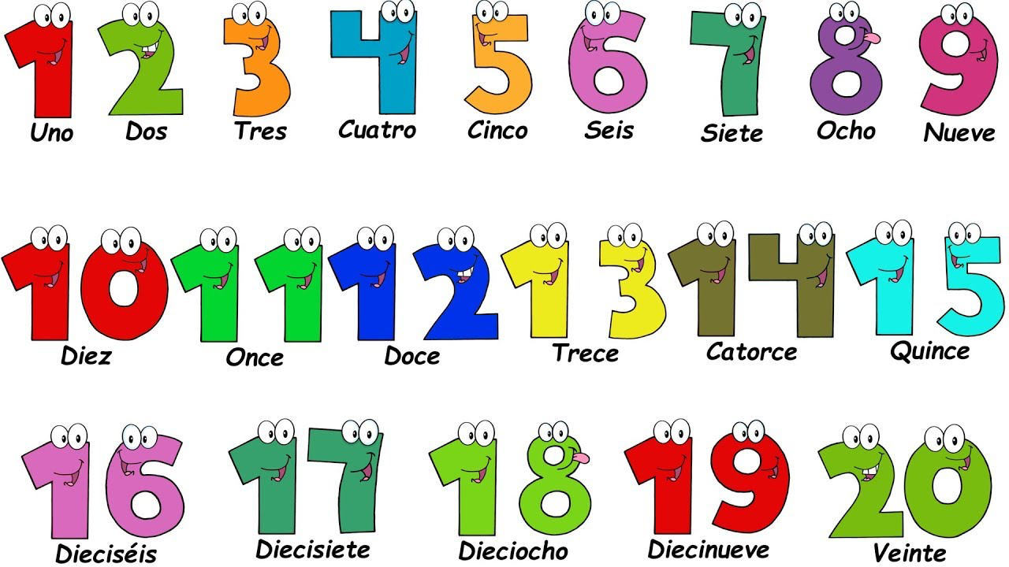
TODO SOBRE MÍ
Español 1A
Los números del 1 al 20
Objetivo: I can communicate information about myself. Video
Notes:
Canción pista 10.

Slide 20
TODO SOBRE MÍ
Español 1A
Los números del 1 al 20
JUEGO DE LOS NÚMEROS:
Objetivo: I can communicate information about myself.
Notes:
Explain cultural part of having two last names.

Slide 21
TODO SOBRE MÍ
Español 1A
Los números del 1 al 20
JUEGO DE LOS NÚMEROS:
Ordenar de menor a mayor.
Objetivo: I can communicate information about myself.
Notes:
Explain cultural part of having two last names.

Slide 22
TODO SOBRE MÍ
Español 1A
Los números del 1 al 20
JUEGO DE LOS NÚMEROS:
Ordenar de menor a mayor los números.
Pares a un lado e impares a otro
Objetivo: I can communicate information about myself.
Notes:
Explain cultural part of having two last names.

Slide 23
TODO SOBRE MÍ
Español 1A
Los números del 1 al 20
JUEGO DE LOS NÚMEROS:
Ordenar de menor a mayor los números.
Pares a un lado e impares a otro
Múltiplos de...
Objetivo: I can communicate information about myself.
Notes:
Explain cultural part of having two last names.

Slide 24
Español 1A
TODO SOBRE MÍ
-Señora López-

Slide 25
TODO SOBRE MÍ
Español 1A
En clase
Quizlet Numbers 1 to 20
Objetivo: I can communicate information about myself.
Notes:
Explain cultural part of having two last names.

Slide 26
TODO SOBRE MÍ
Español 1A
En clase
Activity with numbers:
Go to GoFormative
Complete Los números del 1 al 10 and submit.
Objetivo: I can communicate information about myself.
Notes:
Explain cultural part of having two last names.

Slide 27
diez
doce
siete
dieciocho
diecisiete
nueve
diecinueve
quince
dieciséis
once
veinte
tres
dos
catorce
cinco
trece
seis
ocho
cuatro
uno

Slide 28
TODO SOBRE MÍ
Español 1A
Pasar lista
Cuando escuches tu nombre:
levanta la mano
dí “Sí” o “Presente”
Objetivo: I can communicate information about myself.
Notes:
Distribute copies of the handout.

Slide 29
TODO SOBRE MÍ
Español 1A
En la clase de español...
...es importante:
ESCUCHAR
a la maestra.
MIRAR
Objetivo: I can communicate information about myself.
Notes:
Distribute copies of the handout.

Slide 30
Español 1A
TODO SOBRE MÍ
-Señora López-

Slide 31
TODO SOBRE MÍ
Español 1A
Toma nota
*¿Cuántos años tienes? - (How old are you?)
Tengo ____ años. - (I am ____ years old.)
*¿Cuántos años tiene? - (How old is he/she?)
Tiene ____ años. - (He/She is ____ years old.)
Edad (age)
Objetivo: I can communicate information about myself.

Slide 32
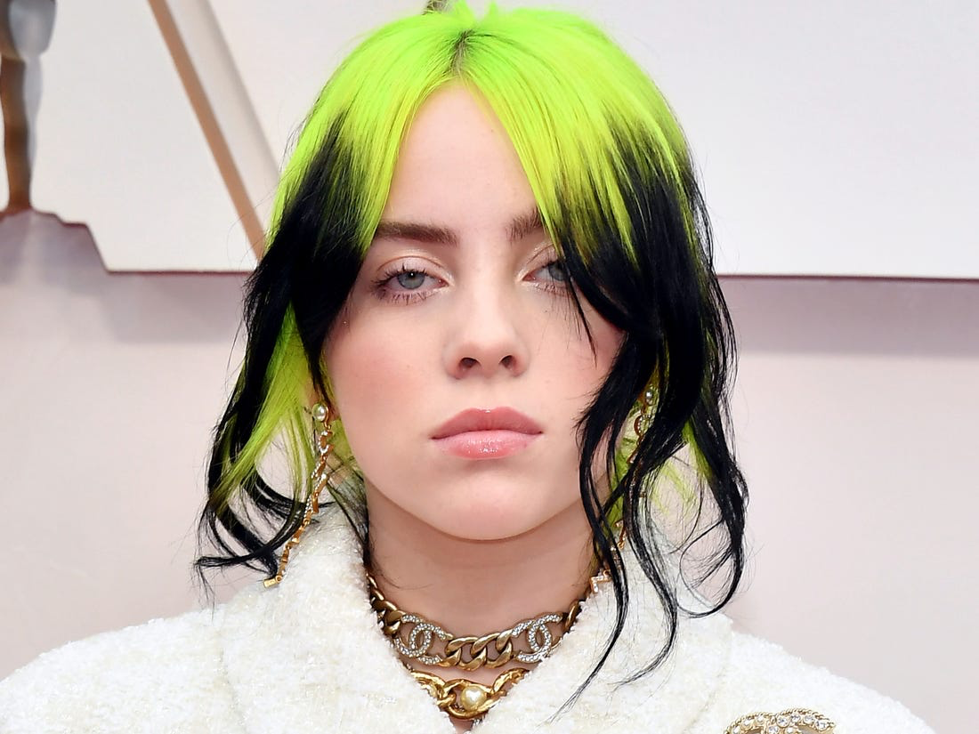
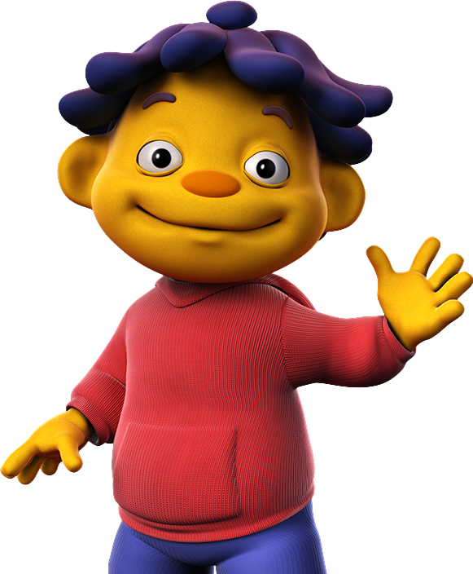
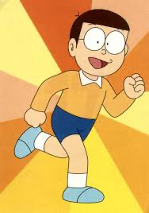
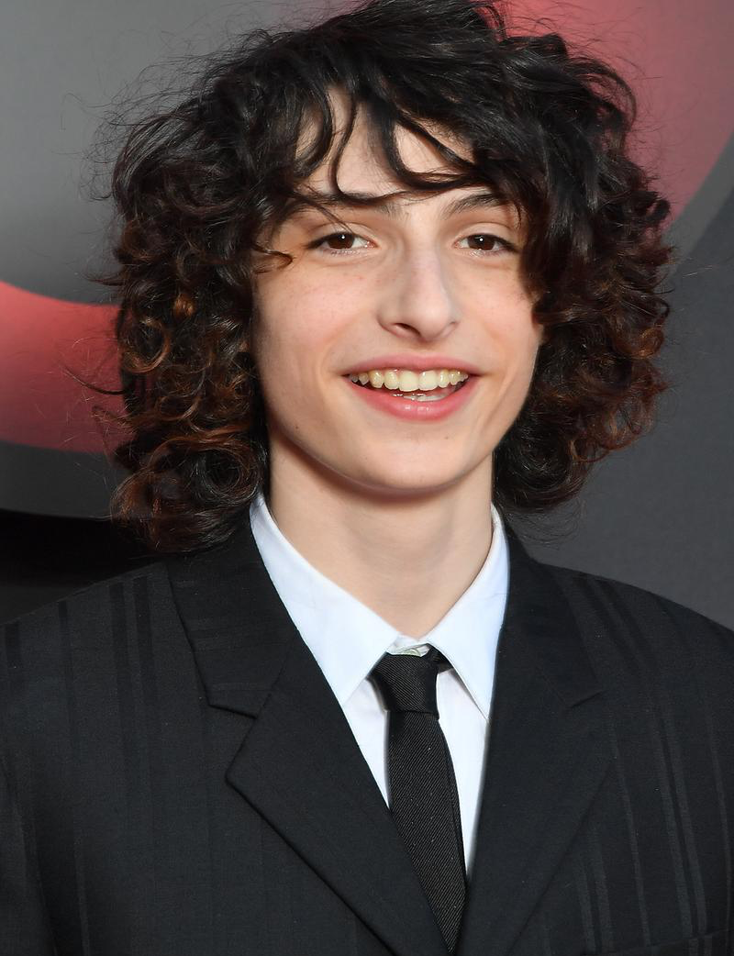
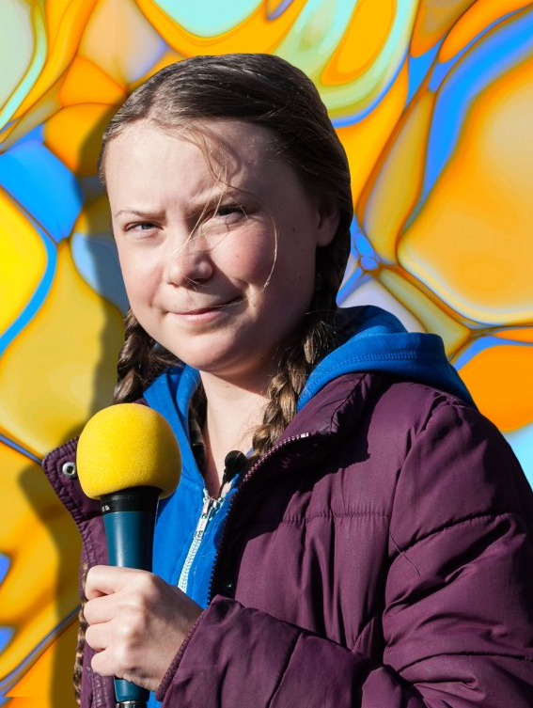
TODO SOBRE MÍ
Español 1A
5
Hablamos
1
3
2
4
6
Objetivo: I can communicate information about myself.
Notes:
sid 5
nobita 10
billie eilish 18
finn 16
marsai martin 15
Greta 17

Slide 33
TODO SOBRE MÍ
Español 1A
Práctica
Think of a person younger than 20.
In Spanish, write in complete sentences: their name, age and origin.
Write this short paragraph on page 103 in your notebook.
Type the paragraph in the Word document attached to this week’s assignment.
Objetivo: I can communicate information about myself.

Slide 34
TODO SOBRE MÍ
Español 1A
Toma nota
¿De dónde eres? - Where are you from?
Soy de… (country) - I am from...
¿De dónde es él / ella? - Where is he/she from?
Él / Ella es de… (country) - He/She is from...
Objetivo: I can communicate information about myself.
Notes:
Distribute copies of the handout.

Slide 35
TODO SOBRE MÍ
Español 1A
Today
Wait for instructions
Go to GoFormative
make sure both warm ups for this week are done
complete the assignment called “Personal Information - Name and age”
If we have time, Quizlet Live
Objetivo: I can communicate information about myself.

Slide 36
TODO SOBRE MÍ
Español 1A
Practica el vocabulario
Tarea
Go to Quizlet
Search mrslopezele
Click on any green frog icon
Find the list named “WGMS 5A -U3 Todo sobre mí”
Play Flashcards, then Match.
Objetivo: I can communicate information about myself.

Slide 37
Español 1A
TODO SOBRE MÍ
-Señora López-

Slide 38
TODO SOBRE MÍ
Español 1A
¡Vamos a leer!
Reading is in the plastic pocket and questions are on MsTeam.
The assignment on Teams is called “F - Me llamo Ronaldo - V3”.
Objetivo: I can communicate information about myself.
Notes:
Distribute copies of the handout.

Slide 39
TODO SOBRE MÍ
Español 1A
Tarea
Los países hispanos
Complete the handout with the Spanish-speaking countries.
If you don’t know them all, do some research.
Color the countries when you finish.
Objetivo: I can communicate information about myself.
Notes:
Explain cultural part of having two last names.

Slide 40
PARA COMENZAR -1-
Español 1A
Go to Ms Teams
HW - Países Hispanos Online

Slide 41
TODO SOBRE MÍ
Español 1A
Pasar lista
Cuando escuches tu nombre:
levanta la mano
dí “Sí” o “Presente”
Objetivo: I can communicate information about myself.
Notes:
Distribute copies of the handout.

Slide 42
TODO SOBRE MÍ
Español 1A
En la clase de español...
...es importante:
ESCUCHAR
a la maestra.
MIRAR
Objetivo: I can communicate information about myself.
Notes:
Distribute copies of the handout.

Slide 43
Español 1A
TODO SOBRE MÍ
-Señora López-

Slide 44
TODO SOBRE MÍ
Español 1A
Sobre la tarea...
¿Cuántos países hispanohablantes hay?
¿En qué continentes están situados?
¿Has visitado algún país hispanohablante?
Objetivo: I can communicate information about myself.
Notes:
Distribute copies of the handout.

Slide 45
TODO SOBRE MÍ
Español 1A
Toma nota
Algunos (some) países hispanohablantes:
Objetivo: I can communicate information about myself.
Notes:
Distribute copies of the handout.

Slide 46
TODO SOBRE MÍ
Español 1A
Toma nota
Algunos (some) países hispanohablantes:
Objetivo: I can communicate information about myself.
Notes:
Distribute copies of the handout.

Slide 47
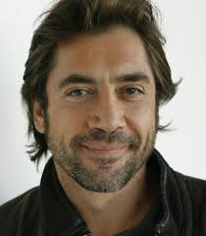
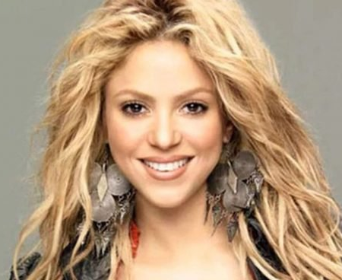
TODO SOBRE MÍ
Español 1A
¿De dónde es?
Carlos Baute
Venezuela
Javier Bardem
España
Ana de Armas
Cuba
Shakira
Colombia
Objetivo: I can communicate information about myself.
Notes:
Distribute copies of the handout.

Slide 48
TODO SOBRE MÍ
Español 1A
¡Hablamos!
You are now the person in the notecard you received.
Talk to your classmates and discover their “new” identities.
Write the information in the chart.
Objetivo: I can communicate information about myself.
Notes:
Distribute copies of the handout.

Slide 49
TODO SOBRE MÍ
Español 1A
¡Escribimos!
Writing "All about me". Use your notes from pages 6 and 7 and write two short paragraphs in page 103 in your notebook. Then, read both paragraphs to the Flipgrid called "Todo sobre mí - writing".
Paragraph 1: talk about your name, age and origin.
Paragraph 2: talk about the same information about one of your idols or someone in your family.
Estados Unidos
Objetivo: I can communicate information about myself.
Notes:
Distribute copies of the handout.

Slide 50
TODO SOBRE MÍ
Español 1A
¡Escribimos!
Example:
¡Hola! Me llamo Dunia Lopez. Tengo diez años. Soy de España.
Objetivo: I can communicate information about myself.
Notes:
Distribute copies of the handout.

Slide 51
TODO SOBRE MÍ
Español 1A
¡Escribimos!
Example:
¡Hola! Me llamo Dunia Lopez. Tengo diez años. Soy de España.
Objetivo: I can communicate information about myself.
Notes:
Distribute copies of the handout.

Slide 52
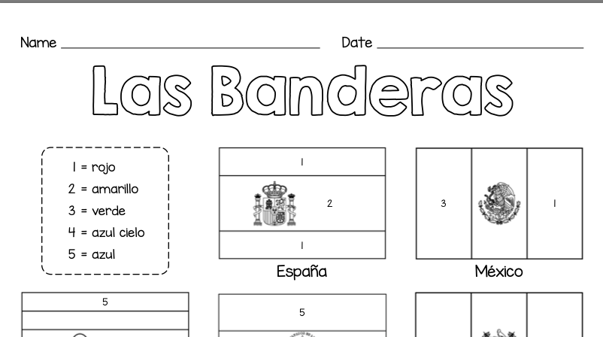
TODO SOBRE MÍ
Español 1A
Tarea
Colorea las banderas según los números.
* Azul cielo - light blue
* Azul - dark blue
Objetivo: I can communicate information about myself.
Notes:
Explain cultural part of having two last names.

Slide 53
PARA COMENZAR -1-
Español 1A
Go to Ms Teams
HW - Banderas de los Países Hispanohablantes Online

Slide 54
Español 1A
TODO SOBRE MÍ
-Señora López-

Slide 55
TODO SOBRE MÍ
Español 1A
Pasar lista
Cuando escuches tu nombre:
levanta la mano
dí “Sí” o “Presente”
Objetivo: I can communicate information about myself.
Notes:
Distribute copies of the handout.

Slide 56
TODO SOBRE MÍ
Español 1A
En la clase de español...
...es importante:
ESCUCHAR
a la maestra.
MIRAR
Objetivo: I can communicate information about myself.
Notes:
Distribute copies of the handout.

Slide 57
TODO SOBRE MÍ
Español 1A
“Me llamo Ronaldo”
Do you have any questions/doubts about the readings named “Me llamo Ronaldo”?
Objetivo: I can communicate information about myself.
Notes:
Distribute copies of the handout.

Slide 58
TODO SOBRE MÍ
Español 1A
Canción Repaso
“¿Cómo te llamas?”, Rockalingua.
Objetivo: I can communicate information about myself.
Notes:
Distribute copies of the handout.

Slide 59
PARA COMENZAR -1-
Español 1A
Watch video and answer the questions on Ms Teams “PC - Presentaciones”

Slide 60
Español 1A
TODO SOBRE MÍ
-Señora López-

Slide 61
TODO SOBRE MÍ
Español 1A
Pasar lista
Cuando escuches tu nombre:
levanta la mano
dí “Sí” o “Presente”
Objetivo: I can communicate information about myself.
Notes:
Distribute copies of the handout.

Slide 62
TODO SOBRE MÍ
Español 1A
En la clase de español...
...es importante:
ESCUCHAR
a la maestra.
MIRAR
Objetivo: I can communicate information about myself.
Notes:
Distribute copies of the handout.

Slide 63
TODO SOBRE MÍ
Español 1A
¡Escribimos!
Write a paragraph introducing yourself. Your paragraph must include a greeting, your name, age and origin. Then, introduce a friend of yours.
Try not to look at your notes.
Objetivo: I can communicate information about myself.
Notes:
Distribute copies of the handout.

Slide 64
TODO SOBRE MÍ
Español 1A
Tarea
Study all we have done this unit about how to introduce yourself and others.
Test next class!
Objetivo: I can communicate information about myself.
Notes:
Explain cultural part of having two last names.

Slide 65
Español 1A
TODO SOBRE MÍ
TEST DAY!
-Señora López-

Slide 66
TODO SOBRE MÍ
Español 1A
Examen de la unidad
Online test
Go to Ms Teams. Assignment is called “S - Todo sobre mí - Online test”.
Objetivo: I can communicate information about myself.
Notes:
Distribute copies of the handout.

Slide 67
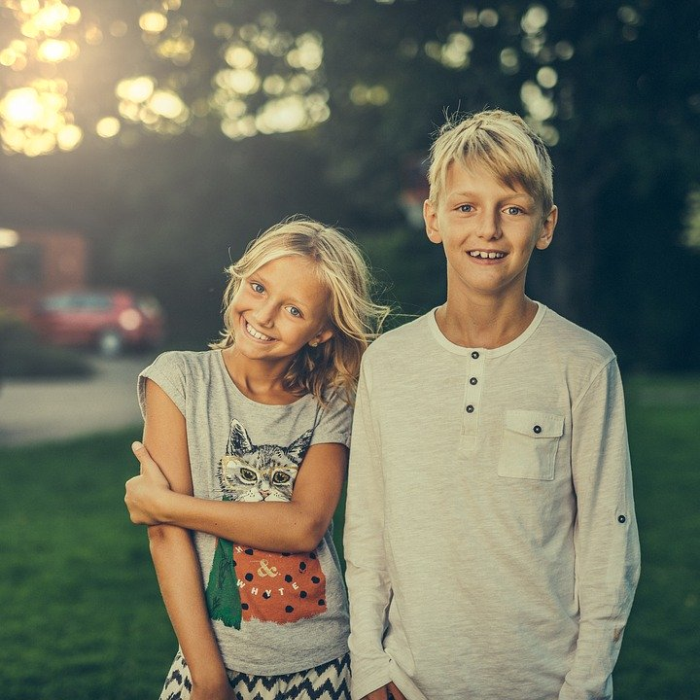
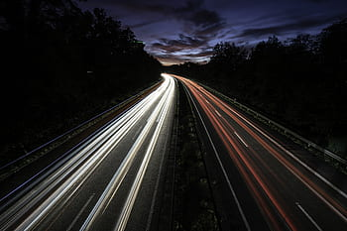
TODO SOBRE MÍ
Español 1A
Vocabulario para Movie Talk 2 “Yo contigo, Tú conmigo”
hermano conduce
hacer ejercicio rápido
cárcel habla fuerte
caballo cantante
persiguen batería
Objetivo: I can communicate information about myself.
Notes:
Distribute copies of the handout.

